Slide 1
Python + IA

Slide 2
🧠 10/7: LLMs​
↖️ 10/8: Embeddings​ vectoriales
🖼️ 10/9: Models de Visión​
🔍 10/14: RAG​
🛠️ 10/15: Salidas Estructuradas​
🛡️ 10/16: Calidad y Seguridad​
🛠️ 10/21: Tool calling​
🤖 10/22: Agentes
🔗 10/23: Model Context Protocol​
aka.ms/pythonia/recursos

Slide 3
Python + IA
🔗 Model Context Protocol
Gwyneth Peña-Siguenza
Python Cloud Advocate
linkedin.com/in/madebygps
youtube.com/@lagps

Slide 4
Hoy cubriremos...
¿Qué es MCP?
Componentes de MCP Servers
Como crear un MCP server con Python
Depuración de MCP server

Slide 5
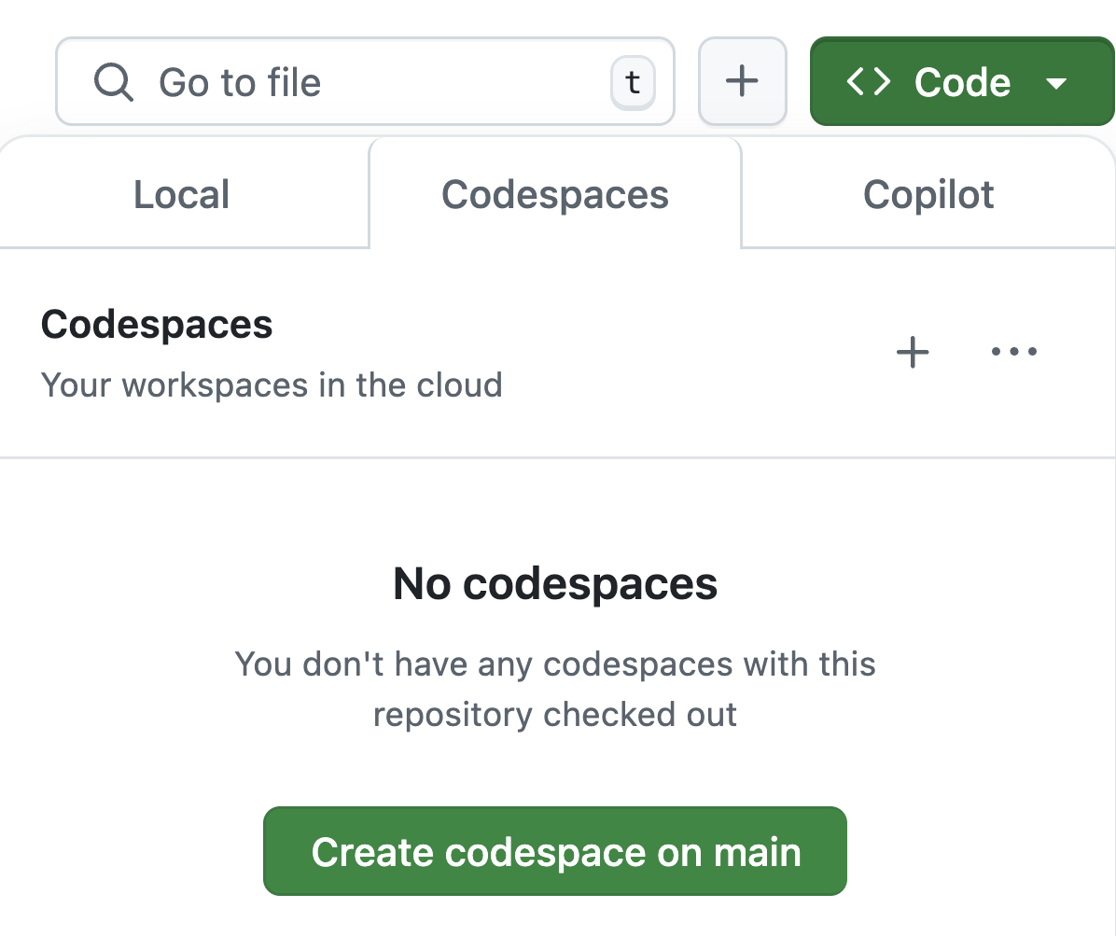
¿Quieres seguir el paso a paso?
Abre este repositorio de GitHub: aka.ms/python-ai-mcp-demos
Usa el botón "Code" para crear un Codespace de GitHub.
Video guía
3. Espera unos minutos a que Codespace se inicie ⏱️

Slide 6
¿Qué es MCP?

Slide 7



Antes de MCP
La app tenía que manejar cada API por separado.
🤖
Gen AI app
Notes:
An embedding encodes an input as a list of floating-point numbers.
”dog” → [0.017198, -0.007493, -0.057982,…]
Different embedding models output different embeddings, with varying lengths.

Slide 8
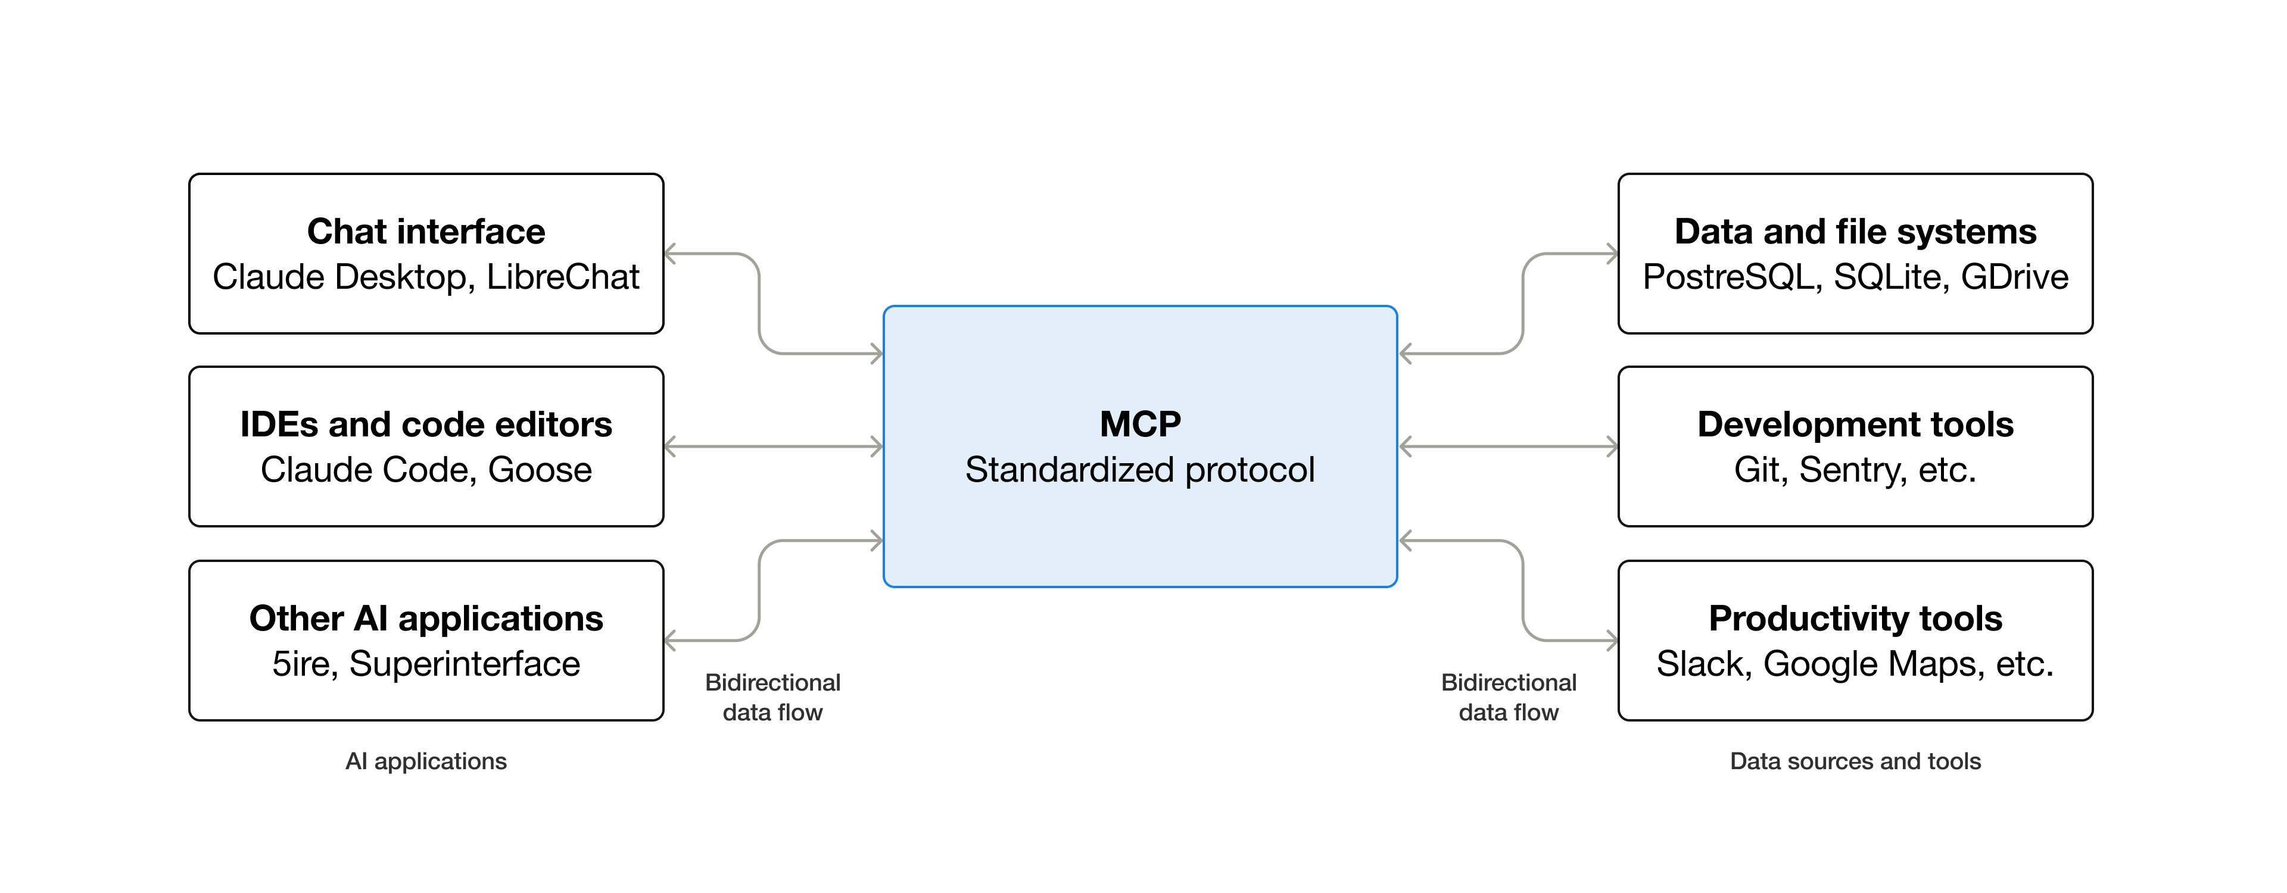

Model Context Protocol
Un protocolo abierto creado por Anthropic que estandariza la interacción entre LLMs y herramientas externas, fuentes de datos y aplicaciones.
https://modelcontextprotocol.io/
Notes:
An embedding encodes an input as a list of floating-point numbers.
”dog” → [0.017198, -0.007493, -0.057982,…]
Different embedding models output different embeddings, with varying lengths.

Slide 9
Con MCP
Con MCP, la app ya no maneja cada API por separado ya que todo pasa por un protocolo estándar.
🤖
Notes:
An embedding encodes an input as a list of floating-point numbers.
”dog” → [0.017198, -0.007493, -0.057982,…]
Different embedding models output different embeddings, with varying lengths.

Slide 10
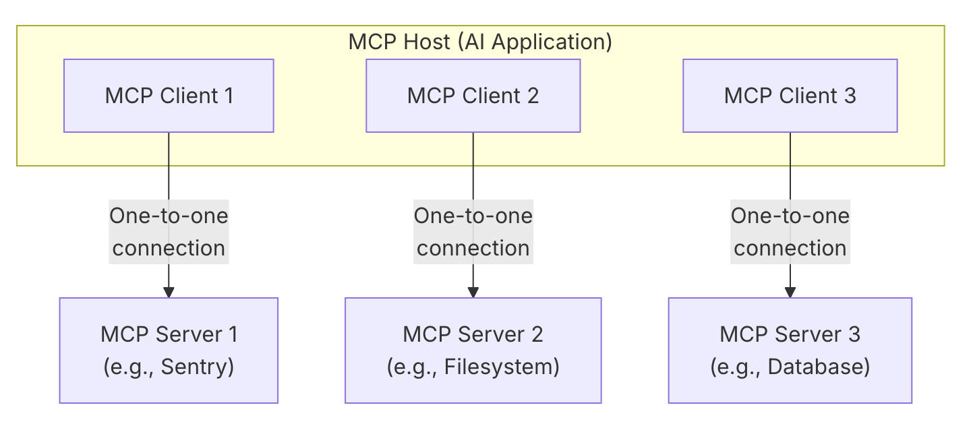
Panorama de la arquitectura MCP
https://modelcontextprotocol.io/docs/learn/architecture
Notes:
An embedding encodes an input as a list of floating-point numbers.
”dog” → [0.017198, -0.007493, -0.057982,…]
Different embedding models output different embeddings, with varying lengths.

Slide 11
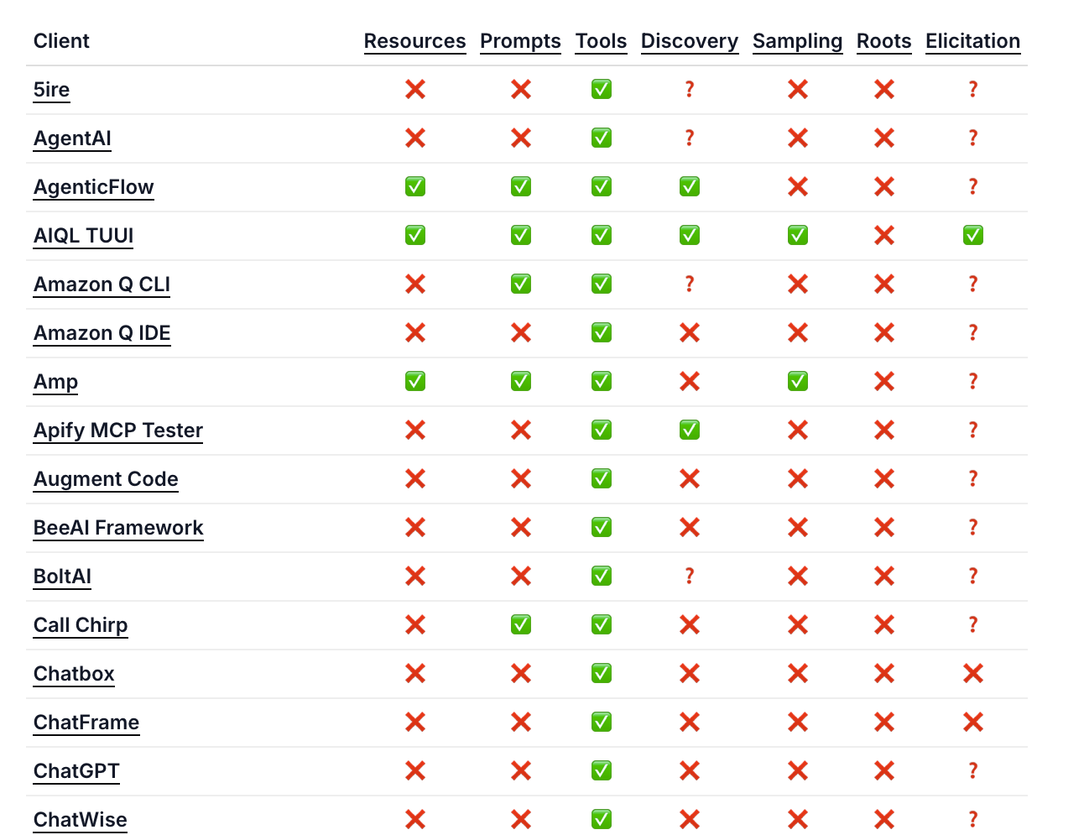
MCP Clients
https://modelcontextprotocol.io/clients#feature-support-matrix
Notes:
An embedding encodes an input as a list of floating-point numbers.
”dog” → [0.017198, -0.007493, -0.057982,…]
Different embedding models output different embeddings, with varying lengths.

Slide 12
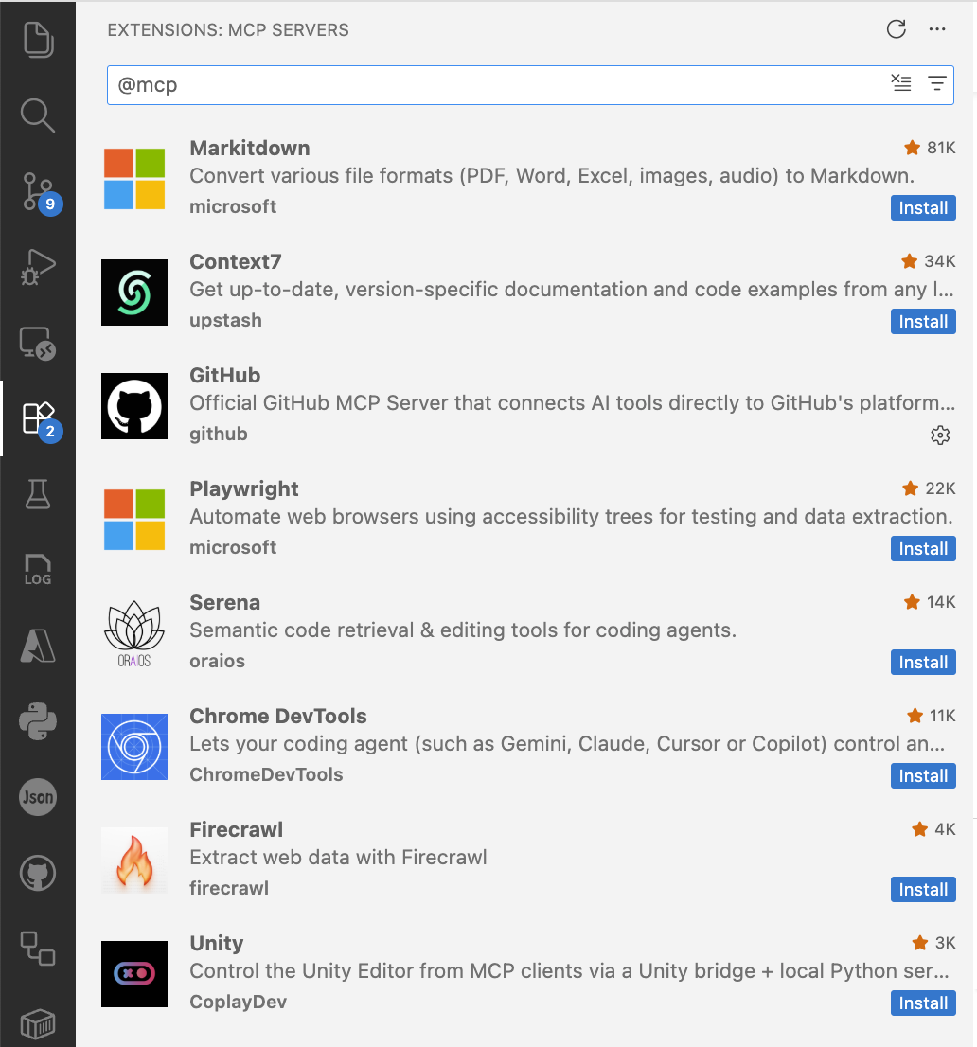
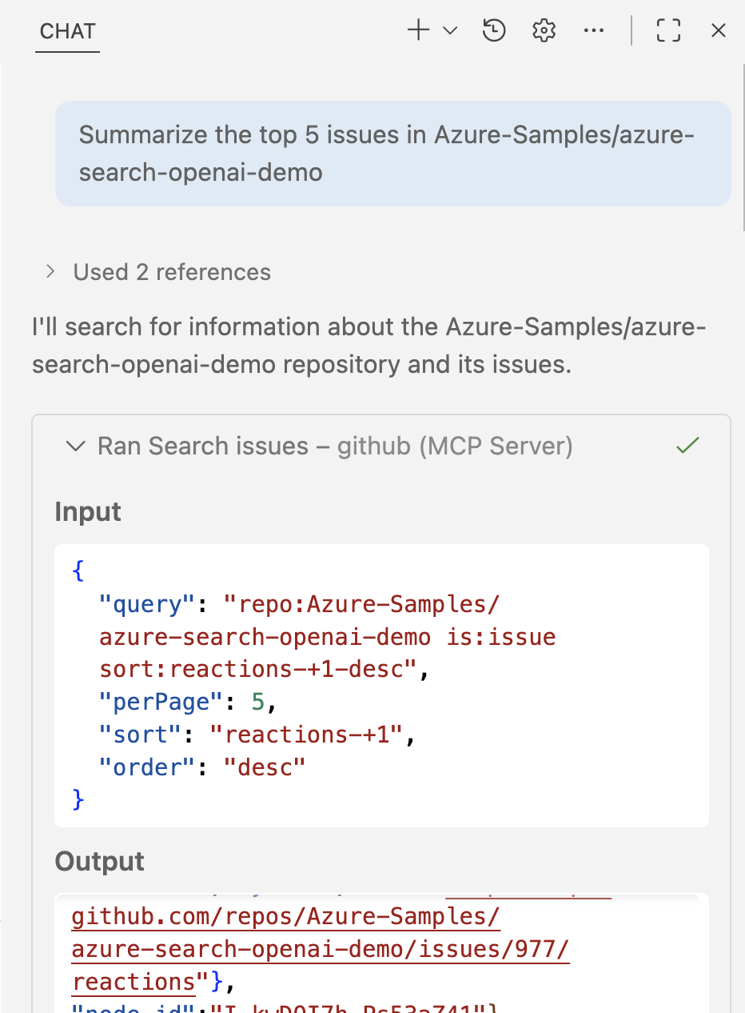
VS Code
Instala
extensiones desde el marketplace
←
úsalo en Copilot →
VS Code supports the complete Model Context Protocol specification.
Notes:
An embedding encodes an input as a list of floating-point numbers.
”dog” → [0.017198, -0.007493, -0.057982,…]
Different embedding models output different embeddings, with varying lengths.

Slide 13
Componentes de MCP Servers

Slide 14
Componentes
Función | Explicación | Ejemplos | Quién lo controla
Tools | Funciones que tu LLM puede llamar y decide cuándo usarlas según lo que pida el usuario. Tools pueden escribir en bases de datos, llamar external APIs, modificar archivos o disparar otra lógica. | Buscar vuelos Enviar mensajes Crear eventos de calendario | Model
Resources | Fuentes de datos pasivas con acceso de solo lectura para dar contexto (p. ej., contenidos de archivos, esquemas de base de datos, documentación de API). | Recuperar documentos Acceder a bases de conocimiento Leer calendarios | Application
Prompts | Plantillas de instrucciones pre-construidas que le dicen al modelo cómo trabajar con tools y resources específicos. | Planear unas vacaciones Resumir mis reuniones Redactar un email | User
https://modelcontextprotocol.io/docs/learn/server-concepts
Notes:
An embedding encodes an input as a list of floating-point numbers.
”dog” → [0.017198, -0.007493, -0.057982,…]
Different embedding models output different embeddings, with varying lengths.

Slide 15
Como crear un MCP server con Python

Slide 16
Python MCP frameworks
Framework | Descripción
python-sdk | SDK oficial de Python para MCP: permite crear tanto clientes como servidores totalmente compatibles con la especificación. Maneja el transporte (stdio, SSE, HTTP), el ciclo de mensajes, herramientas, recursos y prompts.
fastmcp | Framework construido sobre el SDK oficial. Agrega funciones enfocadas para entornos de producción, como server composition, proxying, generación de OpenAPI/FastAPI, autenticación empresarial (Google, GitHub, Azure, Auth0, etc.), utilidades de despliegue y librerías de cliente.
We'll be experimenting with these frameworks today:

Slide 17
Por qué usar FastMCP
Función | Descripción
Decoradores Pythonic | Define herramientas, prompts y recursos con @mcp.tool, @mcp.prompt, @mcp.resource — simple y legible.
Integración con type hints | Usa anotaciones de tipo para generar automáticamente los esquemas de entrada/salida para los LLMs.
Diseño async-first | Soporta operaciones asíncronas y también funciones normales (sync).
Anotaciones y metadatos | Permite marcar herramientas como de solo lectura, idempotentes o destructivas.
Varios transportes | Ejecuta el servidor por stdio o http sin cambiar el código.
We'll be experimenting with these frameworks today:

Slide 18
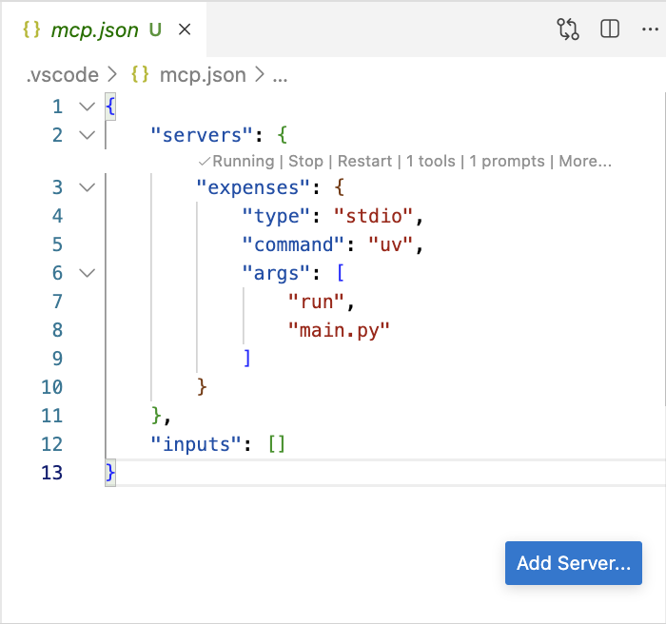
Ejecutar un servidor FastMCP local
Configura el servidor MCP dentro de .vscode/mcp.json en tu workspace.

Slide 19
Tool con FastMCP
@mcp.tool
async def add_expense(
date: Annotated[date, "Date of the expense in YYYY-MM-DD format"],
amount: Annotated[float, "Positive numeric amount of the expense"],
category: Annotated[Category, "Category label"],
description: Annotated[str, "Human-readable description of the expense"],
payment_method: Annotated[PaymentMethod, "Payment method used"],
):
return f"Successfully added expense: ${amount} for {description} on {date_iso}"
basic_mcp_stdio.py

Slide 20
Resource con FastMCP
@mcp.resource("resource://expenses")
async def get_expenses_data():
csv_content = f"Expense data ({len(expenses_data)} entries):\n\n"
for expense in expenses_data:
csv_content += (
f"Date: {expense['date']}, "
f"Amount: ${expense['amount']}, "
f"Category: {expense['category']}, "
f"Description: {expense['description']}, "
f"Payment: {expense['payment_method']}\n"
)
return csv_content
basic_mcp_stdio.py

Slide 21
Prompt con FastMCP
@mcp.prompt
async def create_expense_prompt(
date: str, amount: float, category: str,
description: str, payment_method: str, ) -> str:
"""Generate a prompt to add an expense using the add_expense tool."""
return f"""
Please add the following expense:
- Date: {date}
- Amount: ${amount}
- Category: {category}
- Description: {description}
- Payment Method: {payment_method}
Use the `add_expense` tool to record this transaction.
"""
basic_mcp_stdio.py

Slide 22
STDIO vs. HTTP
Característica | STDIO | HTTP (Streamable)
Modo de conexión | Comunicación local a través de stdin/stdout | Comunicación en red vía protocolo HTTP
Inicio del servidor | Se lanza bajo demanda por el cliente (p. ej. VS Code) | Corre como servicio accesible desde un URL
Uso típico | Desarrollo local, herramientas CLI, apps de un solo usuario | Producción, acceso remoto, múltiples clientes simultáneos
Ventajas | Simple, sin configuración de red, ideal para testing rápido | Escalable, soporta streaming bidireccional, integración web
Limitaciones | Un cliente por proceso, sin red | Requiere red y configuración de host/puerto
https://gofastmcp.com/deployment/running-server

Slide 23
Servir servidores FastMCP por HTTP
Especifica el transporte HTTP:
mcp.run(transport="http", host="0.0.0.0", port=8000)
Start the server:
uv run basic_mcp_http.py
Configura el servidor HTTP en mcp.json.
"expenses-mcp-http": {
"type": "http",
"url": "http://localhost:8000/mcp"
}

Slide 24
Depuración de MCP server

Slide 25
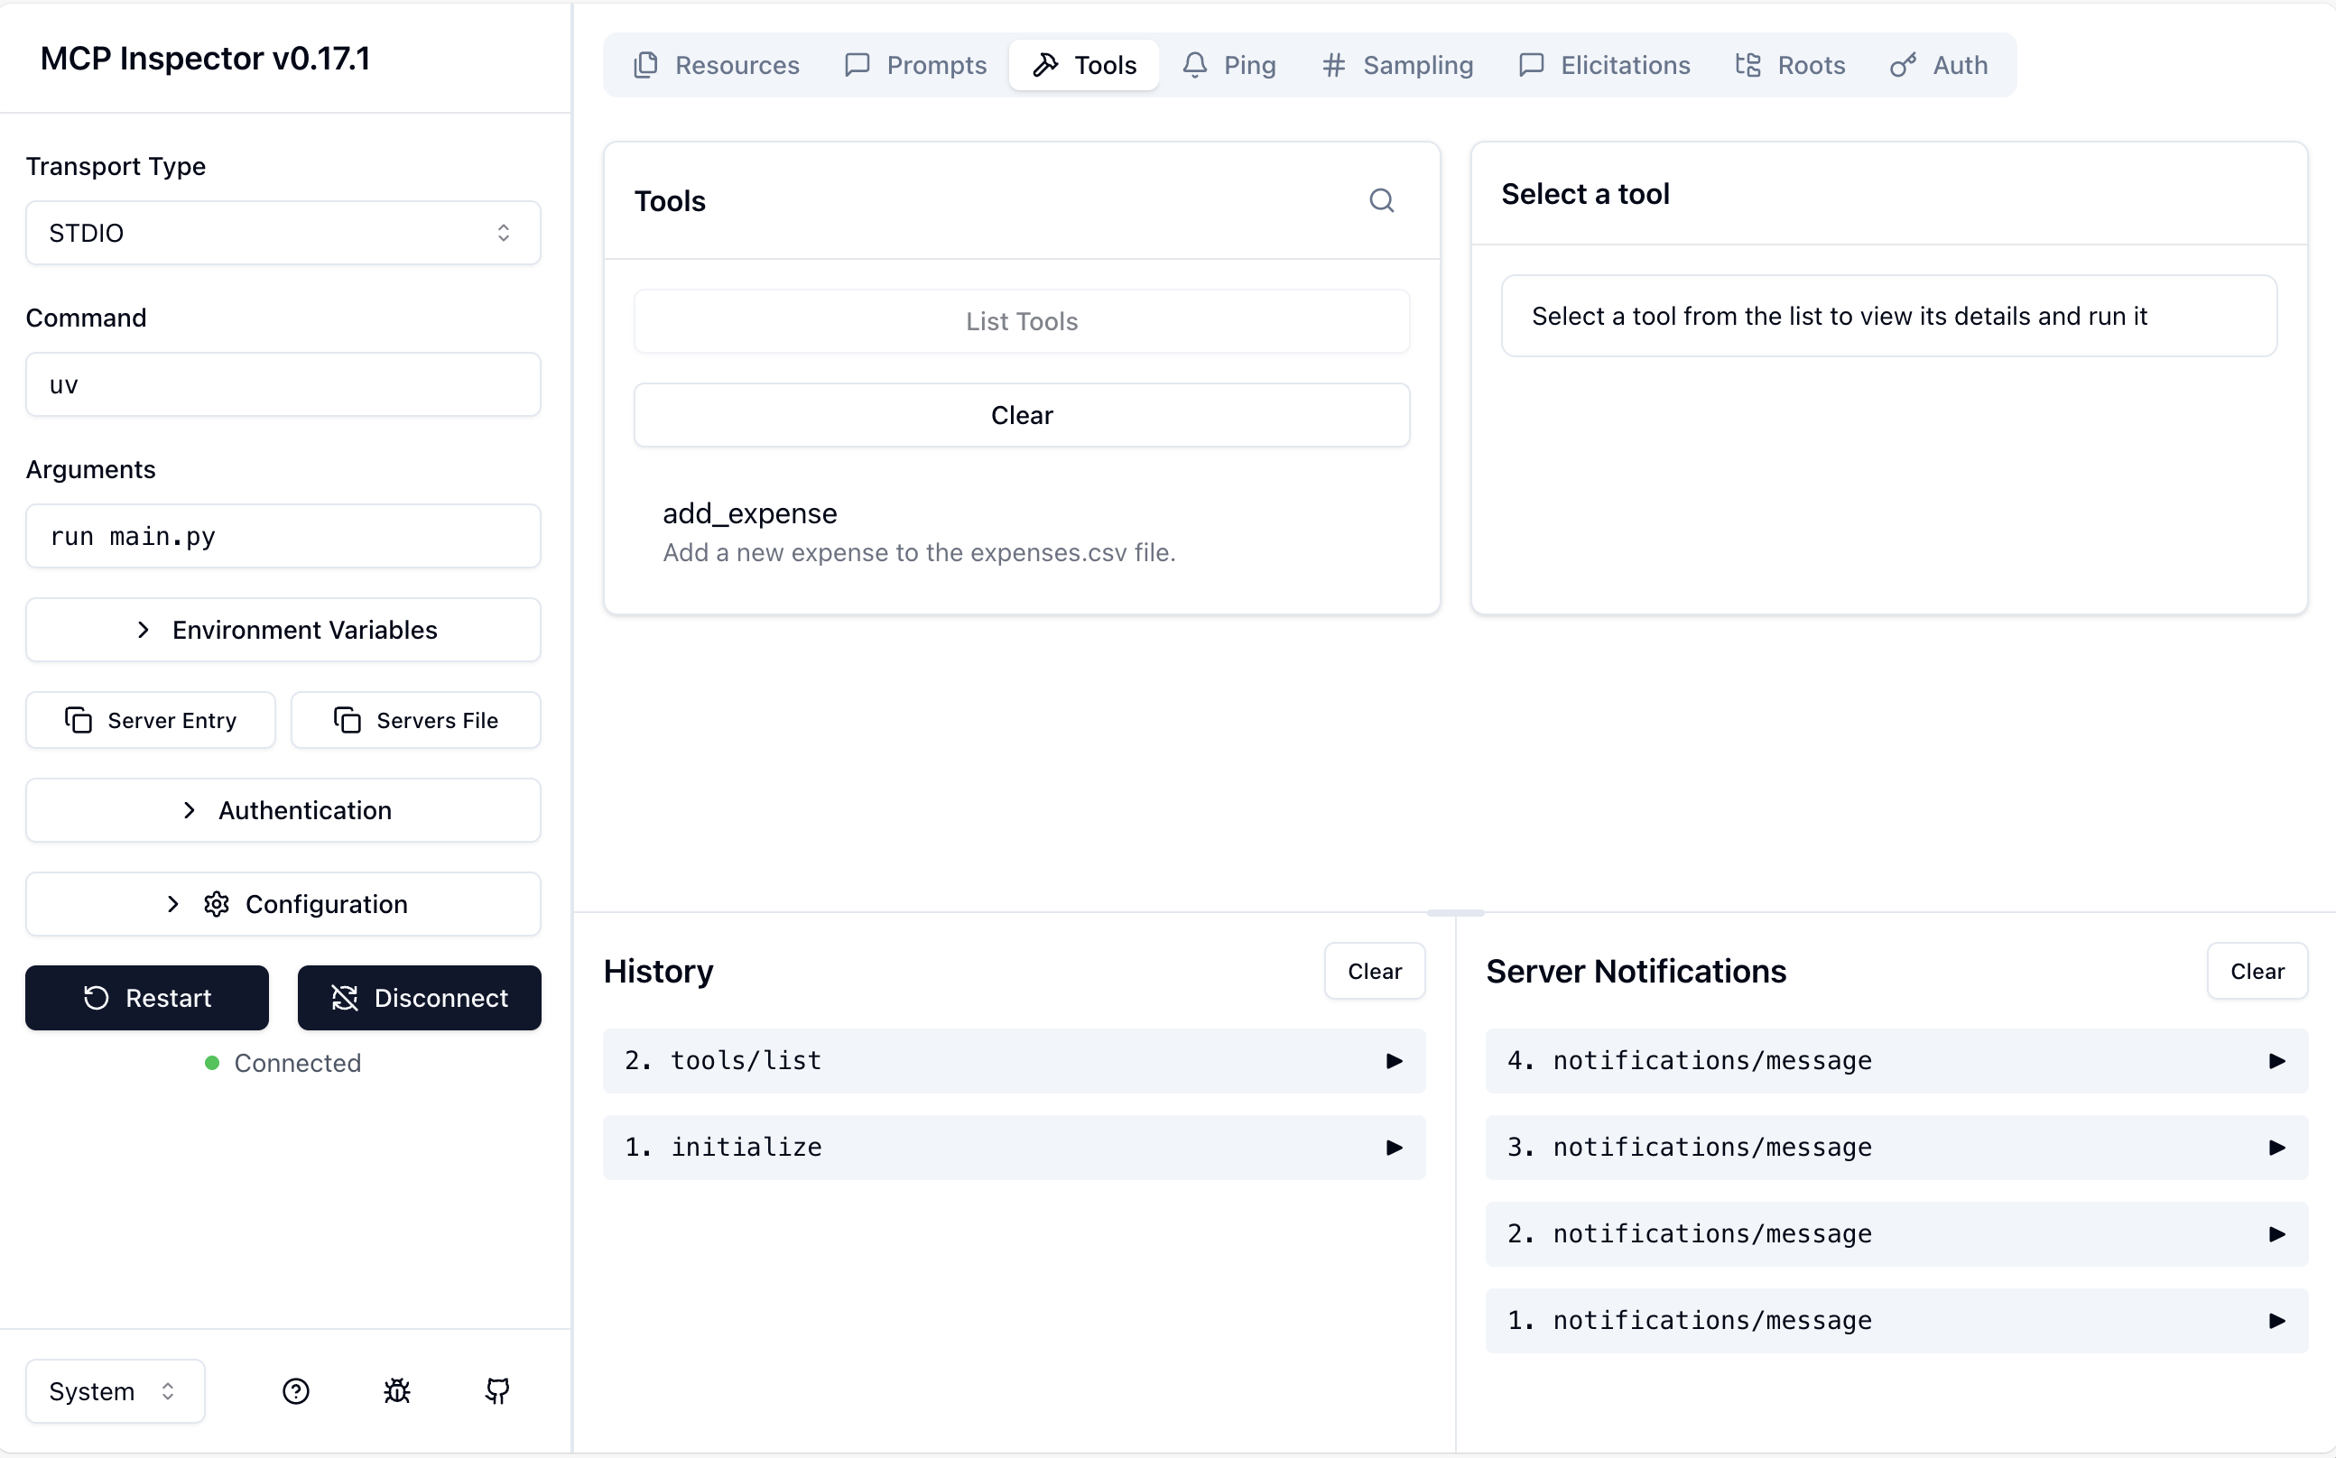
MCP Inspector
El MCP Inspector es una herramienta para desarrolladores que sirve para probar y depurar servidores MCP.
npx @modelcontextprotocol/inspector
💡 Tip: El MCP Inspector funciona mejor de manera local, debido a problemas de CORS en GitHub Codespaces.
Notes:
An embedding encodes an input as a list of floating-point numbers.
”dog” → [0.017198, -0.007493, -0.057982,…]
Different embedding models output different embeddings, with varying lengths.

Slide 26
Breakpoint debugging en VS Code
"expenses-mcp-debug": {
"type": "stdio",
"command": "uv",
"cwd": "${workspaceFolder}",
"args": [
"run",
"--",
"python",
"-m",
"debugpy",
"--listen",
"0.0.0.0:5678",
"main.py"
],
}
mcp.json
Notes:
An embedding encodes an input as a list of floating-point numbers.
”dog” → [0.017198, -0.007493, -0.057982,…]
Different embedding models output different embeddings, with varying lengths.

Slide 27
MCP con agentes Python

Slide 28
Framework + MCP Server Hosted
MCPStreamableHTTPTool(
name="Microsoft Learn MCP",
url=LEARN_MCP_URL,
headers={"Authorization": "Bearer your-token"},
) as mcp_server,
ChatAgent(
chat_client=client,
name="DocsAgent",
instructions="You help with Microsoft documentation questions.",
) as agent,):
query = "How to create an Azure storage account using az cli?"
result = await agent.run(query, tools=mcp_server)
langchainv1_mcp_http.py
Notes:
An embedding encodes an input as a list of floating-point numbers.
”dog” → [0.017198, -0.007493, -0.057982,…]
Different embedding models output different embeddings, with varying lengths.

Slide 29
Framework + MCP local
client = MultiServerMCPClient({
"expenses": {
"url": MCP_SERVER_URL,
"transport": "streamable_http",}
})
tools = await client.get_tools()
agent = create_agent(base_model, tools)
today = datetime.now().strftime("%Y-%m-%d")
user_query = "yesterday I bought a laptop for $1200 using my visa."
response = await agent.ainvoke({
"messages": [
SystemMessage(content=f"Today's date is {today}."),
HumanMessage(content=user_query)
]
})
langchainv1_mcp_http.py
Notes:
An embedding encodes an input as a list of floating-point numbers.
”dog” → [0.017198, -0.007493, -0.057982,…]
Different embedding models output different embeddings, with varying lengths.

Slide 30
Framework + Tool filtering
all_tools = await mcp_client.get_tools()
safe_tool_names = ['search_repositories', 'search_code', 'search_issues']
filtered_tools = [t for t in all_tools if t.name in safe_tool_names]
agent = create_agent(
model,
tools=filtered_tools,
prompt="You help users research GitHub repositories. Search and analyze information."
)
query = "Find popular Python MCP server repositories"
result = await agent.ainvoke({"messages": [HumanMessage(content=query)]})
langchainv1_mcp_github.py
Notes:
An embedding encodes an input as a list of floating-point numbers.
”dog” → [0.017198, -0.007493, -0.057982,…]
Different embedding models output different embeddings, with varying lengths.

Slide 31
Arquitectura centrada en MCP

Slide 32
MCP: Architecture for your AI Agents
MCP Host
Azure Container Apps
MCP Server A
Azure Function A
MCP Client A
MCP
Tools
Prompts
Resources
MCP Server B
Azure Function B
MCP Client B
MCP
Tools
Prompts
Resources
Notes:
An embedding encodes an input as a list of floating-point numbers.
”dog” → [0.017198, -0.007493, -0.057982,…]
Different embedding models output different embeddings, with varying lengths.

Slide 33
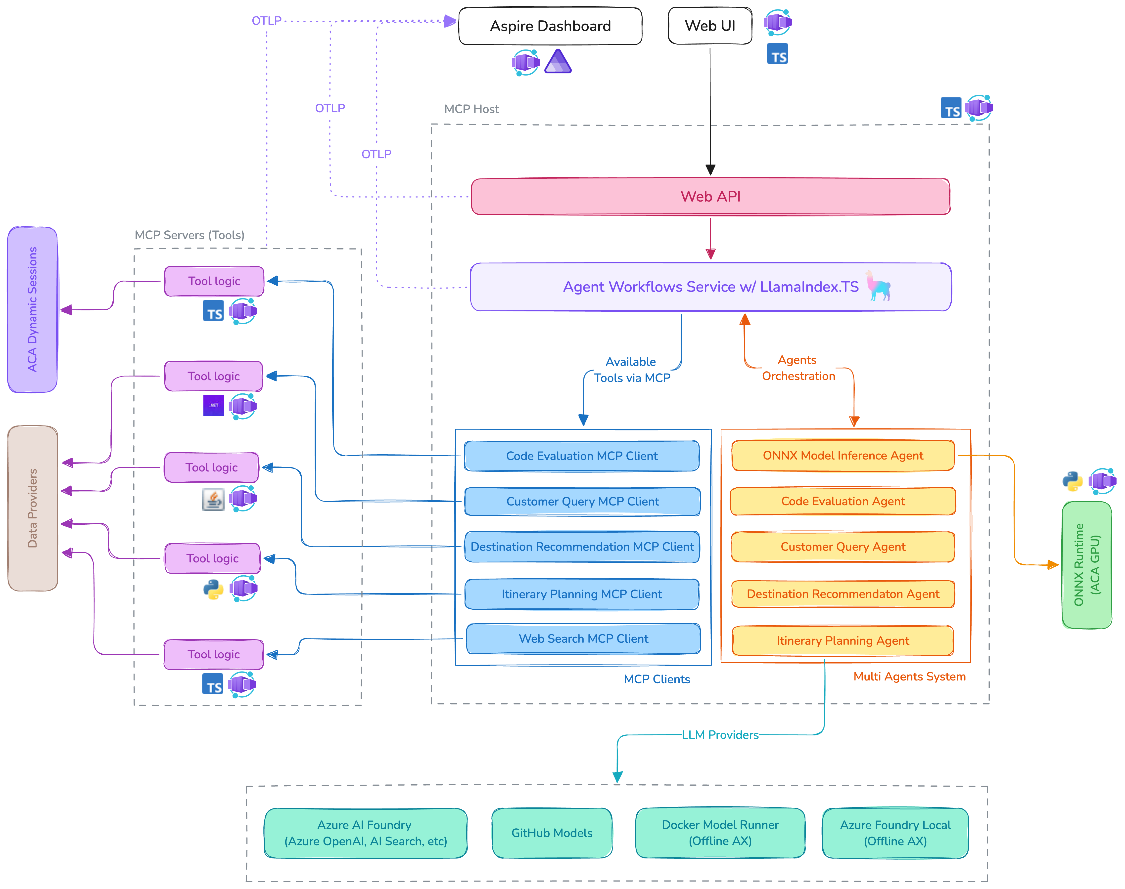
Ejemplo: AI travel agents
https://github.com/Azure-Samples/azure-ai-travel-agents
Notes:
An embedding encodes an input as a list of floating-point numbers.
”dog” → [0.017198, -0.007493, -0.057982,…]
Different embedding models output different embeddings, with varying lengths.

Slide 34
MCP en producción

Slide 35
Private networking
Concepto / Función | Qué hace | Ejemplo en Azure
Network isolation | Mantiene el tráfico del MCP dentro de una red privada, separada del internet público. | Virtual Network (VNet) y Subnets
Access control | Limita quién y qué puede comunicarse dentro de la red. | Network Security Groups (NSG) con reglas “deny by default”
Private connectivity | Permite que servicios internos (OpenAI, Container Apps, Storage, etc.) se comuniquen sin salir a internet. | Private Endpoints + Private DNS Resolver
Secure remote access | Ofrece acceso seguro a redes privadas para desarrolladores u operadores. | VPN Gateway o ExpressRoute
Perimeter protection | Protege el punto de entrada público con inspección y filtrado de tráfico. | Azure Front Door (Premium) + Web Application Firewall (WAF)
Monitoring & compliance | Centraliza logs y alertas de seguridad para auditoría y cumplimiento. | Defender for Cloud, Log Analytics, Azure Monitor
Deploying an end-to-end secure AI application
Notes:
An embedding encodes an input as a list of floating-point numbers.
”dog” → [0.017198, -0.007493, -0.057982,…]
Different embedding models output different embeddings, with varying lengths.

Slide 36
Seguridad para usuarios
Concepto / Función | Qué hace | Ejemplo / Implementación
Auth layer | Cuando el MCP server es accesible externamente, se requiere una capa de autenticación adicional para validar usuarios o agentes. | Implementar middleware propio (FastAPI, Flask, etc.) que maneje OAuth2/OIDC
Protocol compliance | MCP usa OAuth 2.1 + extensiones específicas del protocolo. No todos los IdPs soportan completamente estas extensiones. | Keycloak cumple con la especificación de MCP Auth Spec
OAuth proxy | Algunos proveedores, como Microsoft Entra ID, no implementan todas las extensiones de MCP Auth. En esos casos, se necesita un OAuth proxy entre Entra y el MCP server. | Proxy personalizado o servicio intermedio que traduzca flujos OAuth
Dynamic Client Registration & Metadata | Permiten a los MCP clients descubrir endpoints y registrarse automáticamente con el servidor. | Soportado por Keycloak, no nativamente por Entra
Token management | Cada request HTTP debe incluir un Bearer Token. Tokens deben tener rotación, expiración y validación. | Azure Identity SDK, Key Vault para almacenamiento seguro
Deploying an end-to-end secure AI application
Notes:
An embedding encodes an input as a list of floating-point numbers.
”dog” → [0.017198, -0.007493, -0.057982,…]
Different embedding models output different embeddings, with varying lengths.

Slide 37
MCP Recursos
MCP for Beginners:
github.com/microsoft/mcp-for-beginners
Deploy MCP servers to Azure:
github.com/Azure-Samples/mcp-sdk-functions-hosting-python
MCP servers from Microsoft:
Microsoft Learn MCP
Azure MCP server
GitHub MCP server
Playwright MCP server
Notes:
An embedding encodes an input as a list of floating-point numbers.
”dog” → [0.017198, -0.007493, -0.057982,…]
Different embedding models output different embeddings, with varying lengths.

Slide 38



























Model Context Protocol At Microsoft
Copilot Studio
VS Code
Foundry Agent
Visual Studio
Windows
GitHub Copilot
Microsoft Teams
Semantic Kernel
MCP Clients & Hosts
Community
Enterprise
Windows
Tools
Registry
C# MCP SDK
Azure API Management
Azure Functions
Microsoft Connectors
Build Local & Remote MCPs
MPC enables seamless Integration between LLM Apps and external data sources
Model Context Protocol
Notes:
An embedding encodes an input as a list of floating-point numbers.
”dog” → [0.017198, -0.007493, -0.057982,…]
Different embedding models output different embeddings, with varying lengths.

Slide 39
Próximos pasos
🧠 10/7: LLMs
↖️ 10/8: Embeddings vectoriales
🖼️ 10/9: Models de Visión
🔍 10/14: RAG
🛠️ 10/15: Salidas Estructuradas
🛡️ 10/16: Calidad y Seguridad
🛠️ 10/21: Tool calling
🤖 10/22: Agentes
🔗 10/23: Model Context Protocol
Horas de oficina los Jueves en Discord:
aka.ms/pythonia/horas
Gracias por asistir, nos vemos en la siguiente serie
aka.ms/PythonIA/recursos

